Slide 1

KICKOFF
projeto DE E-commerce

Slide 2


Slide 3
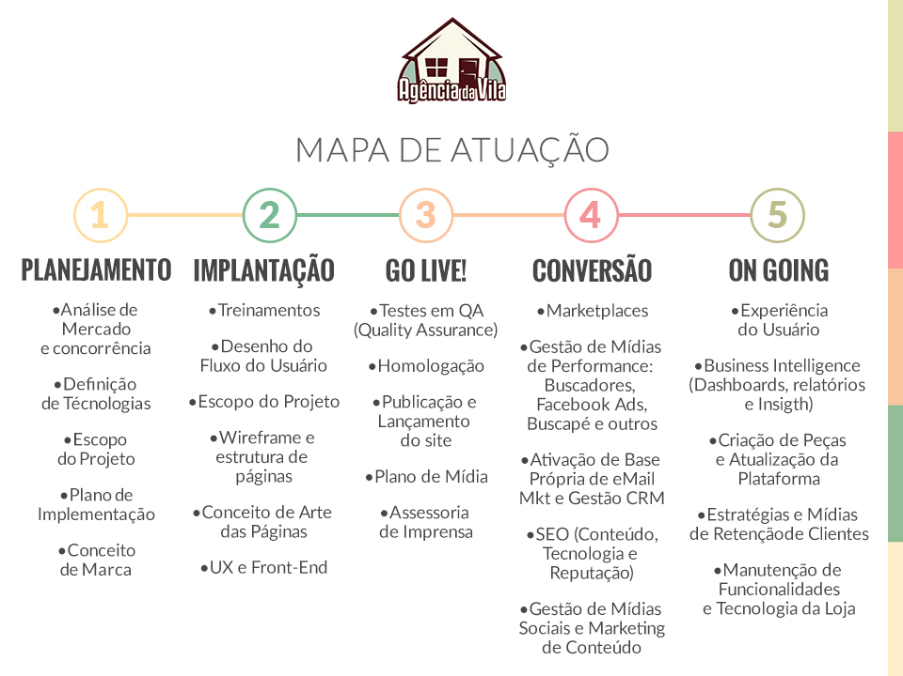

Slide 4






Slide 5


Prêmio
Melhor Agência de Performance Digital
ABCOMM 2016

Slide 6
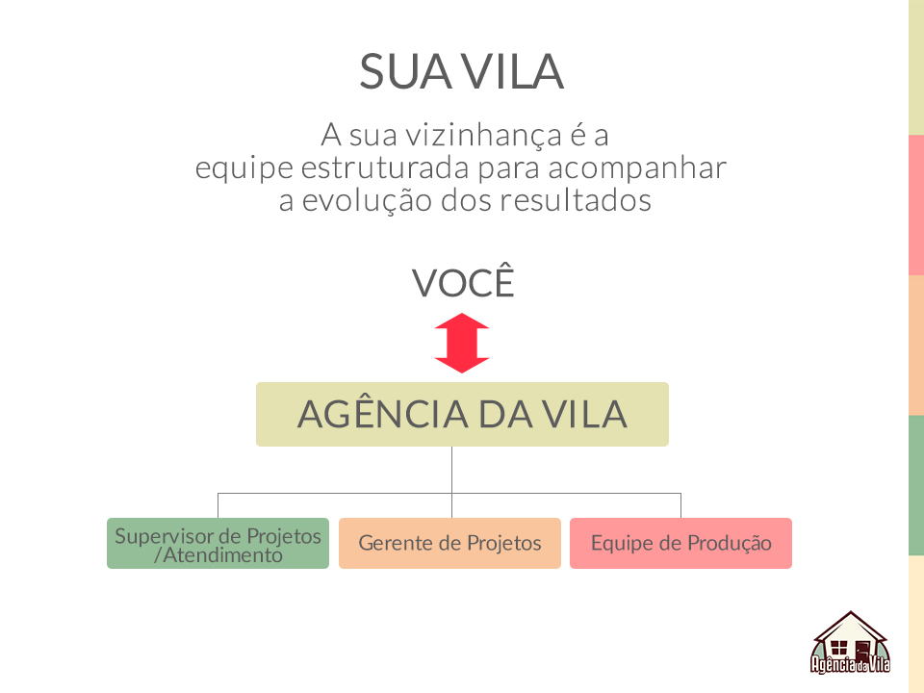

Slide 7
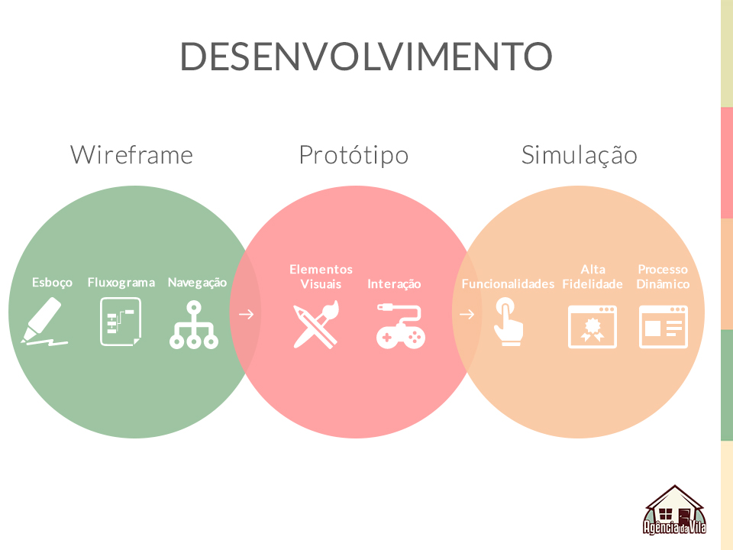
Protótipo
Aplicação

Slide 8
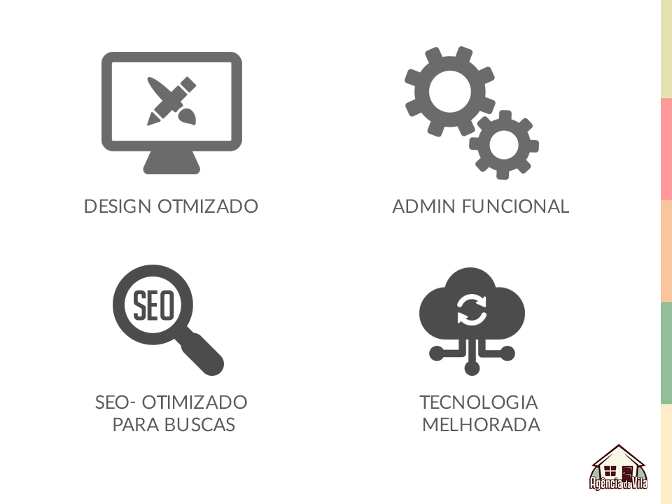
Funcionalidades
Design Otimizado
Admin Funcional
SEO – Otimizados para Buscas
Tecnologia Melhorada

Slide 9
METODOLOGIA DE IMPLANTAÇÃO
Iniciação
Desenvolvimento
Homologação
Go Live
Acompanhamento
Pós Go Live

Slide 10
METODOLOGIA DE IMPLANTAÇÃO
Fase inicial e de extrema importância para o planejamento do projeto. Consiste no levantamento e analise de requisitos utilizado nas demais fases de implementação da nova loja.
Iniciação
Desenvolvimento
Fase de configurações, cadastros e desenvolvimento das interfaces e layouts relacionados ao novo e-commerce
Homologação
Fase de testes, ajustes e aprovações de desenvolvimentos relacionados ao novo e-commerce.
Go Live
Fase de lançamento do novo e-commerce.
Acompanhamento Pós Go Live
Acompanhamento e suporte de 10 dias após o lançamento da loja.

Slide 11
GOVERNANÇA
Gerente de Projetos
Cliente
Design/Layout
Front end
Homologação

Slide 12
Limites e responsabilidades
CADASTROS
A Agência da Vila não realiza cadastro de produtos, categorias, departamentos e qualquer dado relacionado ao produto. Tal tarefa deve ser realizada pelo cliente, porém é oferecido suporte pontual em caso de dúvidas durante a execução do projeto.
PLANILHAS DE FRETE
A Agência da Vila não executa consolidação de informações de diversas transportadoras em um único modelo (planilha VTEX). Tal tarefa é de responsabilidade do cliente, porém é oferecido suporte pontual em caso de dúvidas durante a execução do projeto.
FORNECEDORES
A Agência da Vila não participa de negociações junto a fornecedores.

Slide 13
Matriz de responsabilidades
R
A
C
I
Informado - Pessoa a ser informada sobre a decisão tomada
P
Responsável - Responsável pela execução da atividade
Aprovação - Responsável pela aprovação
Consultado - Pessoa a ser consultada antes que a decisão seja tomada
Participante - Pessoa que suporta ou participa da execução

Slide 14
Próximos passos
Levantamento de requisitos
Será enviado ao cliente documento para levantamento das informações sobre o negócio para desenvolvimento do cronograma detalhado.
Documento deverá retornar em até 10 dias úteis
Validação de requisitos
Será realizado a validação dos requisitos entre a Agência e Cliente por telefone ou Skype.
Validação deverá ocorrer em até 2 dias úteis
Após validação, será consolidado o cronograma detalhado do projeto para inicio das atividades de desenvolvimento e implantação da nova loja.
Reunião ocorrerá por telefone ou Skype.
Cronograma detalhado será desenvolvido em até 2 dias úteis
Consolidação de cronograma detalhado

Slide 15
obrigada
Andrea Cortelazi
Gerente de Projetos
11 3494.2001
agenciadavila.com.br

